Slide 1


Session
빅데이터 개요

Slide 2

김효관교수
(現 한국폴리텍대학 스마트금융과 교수, 前 삼성SDS(2011~2017) 데이터 분석, 도담시스템스(2007~2010) 항공기 모델개발
금융결제원 빅데이터 분석환경 구성 및 튜닝
삼성전자 인도법인 고객분석 기술지원
- 인도 고객 분류모델개발 기술지원
삼성SDS 해외법인 내 빅데이터 플랫폼 활용법 교육
- 브라이틱스 기본 사용법 및 지도학습/비지도학습, R/Python/Scala 스크립트 사용법 교육
삼성전자 전 법인 수요예측 모델 및 시스템 개발
- 전 법인 전략제품(모바일, TV, 냉장고, 세탁기 등)에 대한 주별 판매량 Baseline 예측 모델 설계 및 개발
- 북미법인 가전제품 주별 예측 모델 설계 및 개발 (Home Depot Order 기반 To Door 배송 체계 구현)
- 인도법인 Sell-out 기반 수요예측 및 가격 시뮬레이션 모델 설계 및 개발
미주 Sprint 사 단말기 신호 분석
- 통신 단말기 로그를 분석하여 통신 불량 위치 지역 분석
삼성전자 경영혁신 빅데이터 솔루션 도입
- 오픈소스(Spark, Hadoop, Hive 등) 활용한 빅데이터 분석 플랫폼 구축

Slide 3
김효관교수
(現 한국폴리텍대학 스마트금융과 교수, 前 삼성SDS(2011~2017) 데이터 분석, 도담시스템스(2007~2010) 항공기 모델개발
저서 : Spark를 활용한 빅데이터 프로그래밍
논문 : 예측모델 구축을 위한 분석 단계별 레이아웃 표준화 연구 2018.10
빅데이터 처리 기술을 이용한 진보된 수요예측시스템에 관한 연구, 2016.12
강의 : Spark(Scala), Python, R, 데이터베이스, 하둡에코시스템, 스프링
강의처 | 과정명 | 기간
한국폴리텍대학 강서캠퍼스 | 소프트웨어 활용 및 코딩 (Spark, Python, R, NodeJS), DB 하둡에코시스템, Spring | 2018.3 ~ 현재
CJ 그룹 | 빅데이터 전문가과정 | 2018.9, 2018.11
베스핀글로벌 | 예측로직 및 수요예측 방법 교육 | 2018.8 ~ 현재
데이터스트림즈 | 빅데이터 플랫폼 및 분석기법 교육 | 2018.6 ~ 현재
한국폴리텍대학 법인 | 빅데이터 분석 및 클라우드 이해 | 2018.5
한국남부발전 | 빅데이터분석 방법 및 솔루션 교육 | 2017.10
Harman | 빅데이터분석 방법 데모 및 교육 | 2017.8
삼성SDS 빅데이터 솔루션 (Brightics) 해외법인 교육 | 빅데이터분석 솔루션 교육 (인도/미주/싱가폴 등) | 2017.3 ~ 2017.11

Slide 4
전체 교육과정 요약
교과목 | 파이썬 활용한 빅데이터 분석 | 교육시간 | 빅데이터 개요 및 파이썬 프로그래밍
 |  |  | 데이터베이스의 이해 및 ETL실습
 |  |  | Pandas를 활용한 데이터 조작
 |  |  | 통계적 기법 활용한 데이터 분석
 |  |  | 머신러닝 활용한 데이터 분석
 |  |  | 시각화 (파이썬라이브러리/Tableau)
교육개요 | 파이썬 프로그래밍을 통해 데이터 조작, 통계적분석, 머신러닝 분석 실무 기술들을 학습합니다. 본 과정은 전공자 뿐만 아니라 비전공자도 빅데이터를 분석 할 수 있도록 합니다.
교육목표 | - 빅데이터분석의 필요성을 알고 파이썬의 주요라이브러리 및 사용방법 전반적인 내용에 대해 학습합니다. - 다양한 데이터 소스를 불러오는 방법에 대해 학습합니다. - 불러온 데이터를 조작하는 방법을 학습합니다.. - 단순조작외에 통계적 분석방법을 활용한 데이터 분석방법을 학습합니다. - 지도학습과 비지도학습을 통한 머신러닝에 대해 학습합니다. - 시각화 방법에 대해 학습합니다.
교육내용 | - 파이썬 언어 기초 - 데이터베이스의 이해 및 데이터 불러오기 - 데이터 조작 및 통계적 분석 - 지도학습(분류, 예측), 비지도학습(군집, 연관) - 시각화

Slide 5
용어정리 – 빅데이터 분석
빅데이터 분석(Big Data 분석) 정치, 사회, 경제, 문화, 과학 기술 등 전 영역에 걸쳐서 인류에게 가치있는 정보를 제공할 수 있는 가능성을 제시하며 금융권의 경우 로그데이터를 활용한 이상현상 감지, 예측, 고객분석을 통한 신용등급 평가등의 영역에 활용될 수 있음

Slide 6


데이터 분석 방법 및 활용사례를 접할 수 있다.
CONTENTS
CONTENTS
1
빅데이터 분석 적용 사례
2
빅데이터 분석 방법 및 데모
3
빅데이터 플랫폼 이해

Slide 7
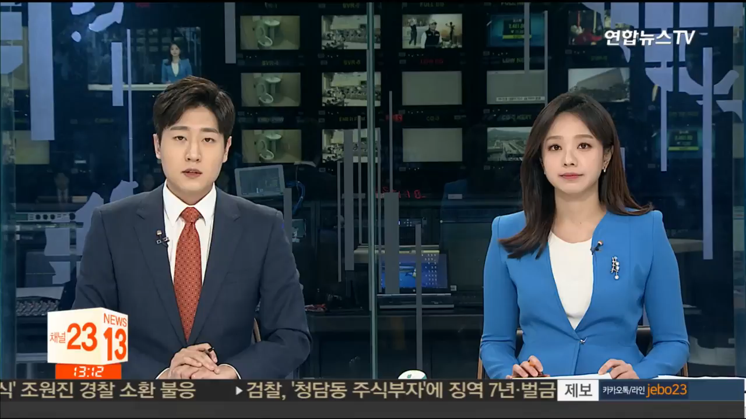

Slide 8
1. 빅데이터 분석 적용 사례

Slide 9
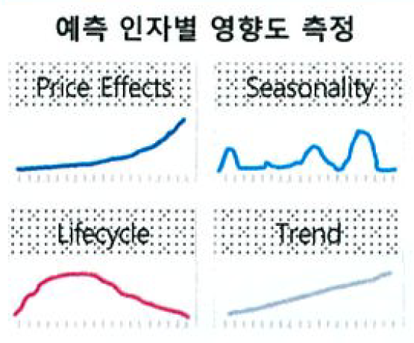
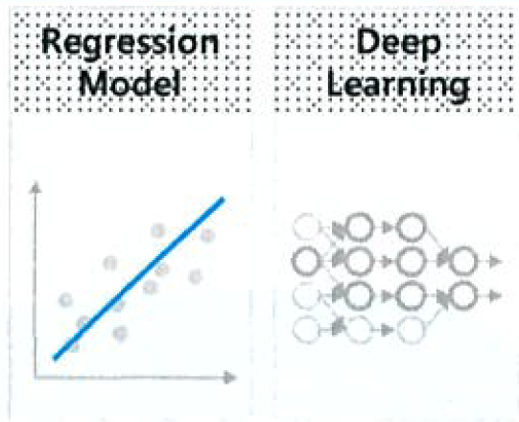
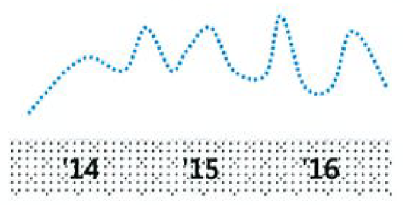
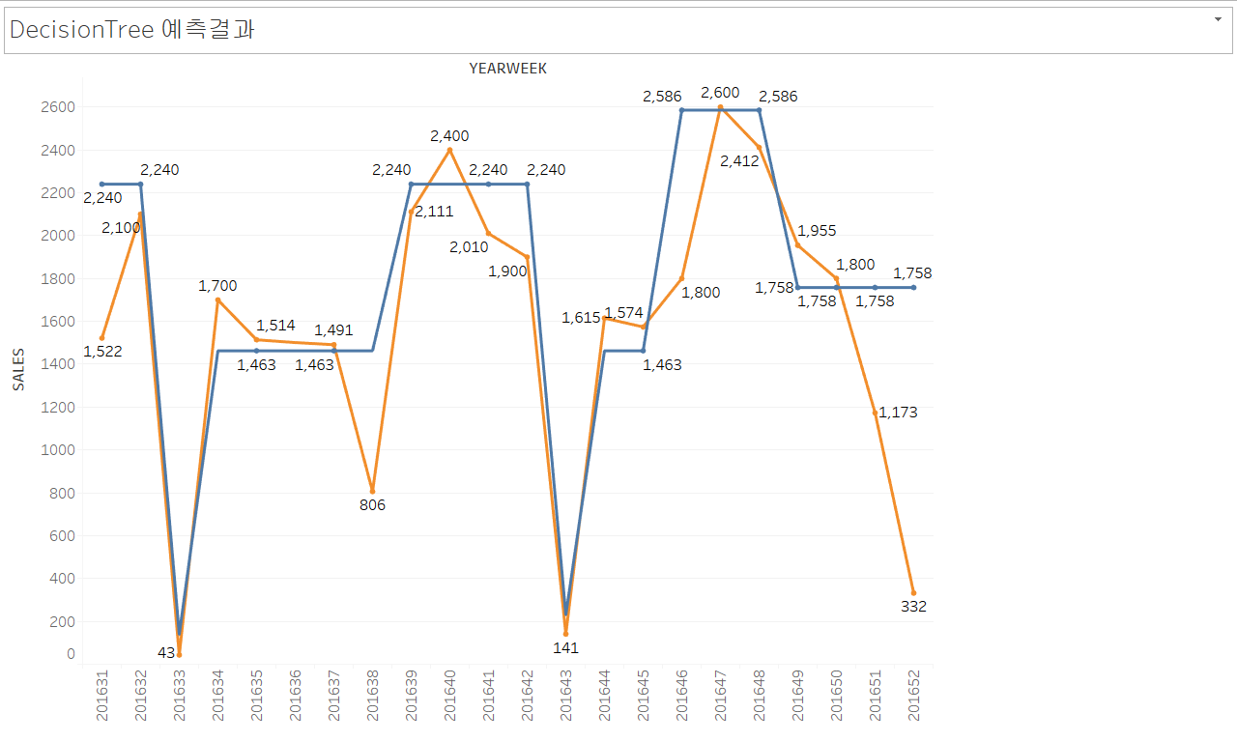
1. 판매/마케팅 분야
1. 빅데이터 분석 적용 사례
가치
활용기술
수요판매 예측을 통해 판매 극대화 및 선제적 시장 대응
이벤트(프로모션/날씨/휴일 등) 기반 예측
정확한 판매량 예측을 통한 프로모션 효과분석
최신 판매 트랜드 학습 기반 예측
과거 실적 &
프로모션 등의 자료
프로모션 정보
머신러닝/
딥러닝
예측
수요예측 모델

Slide 10
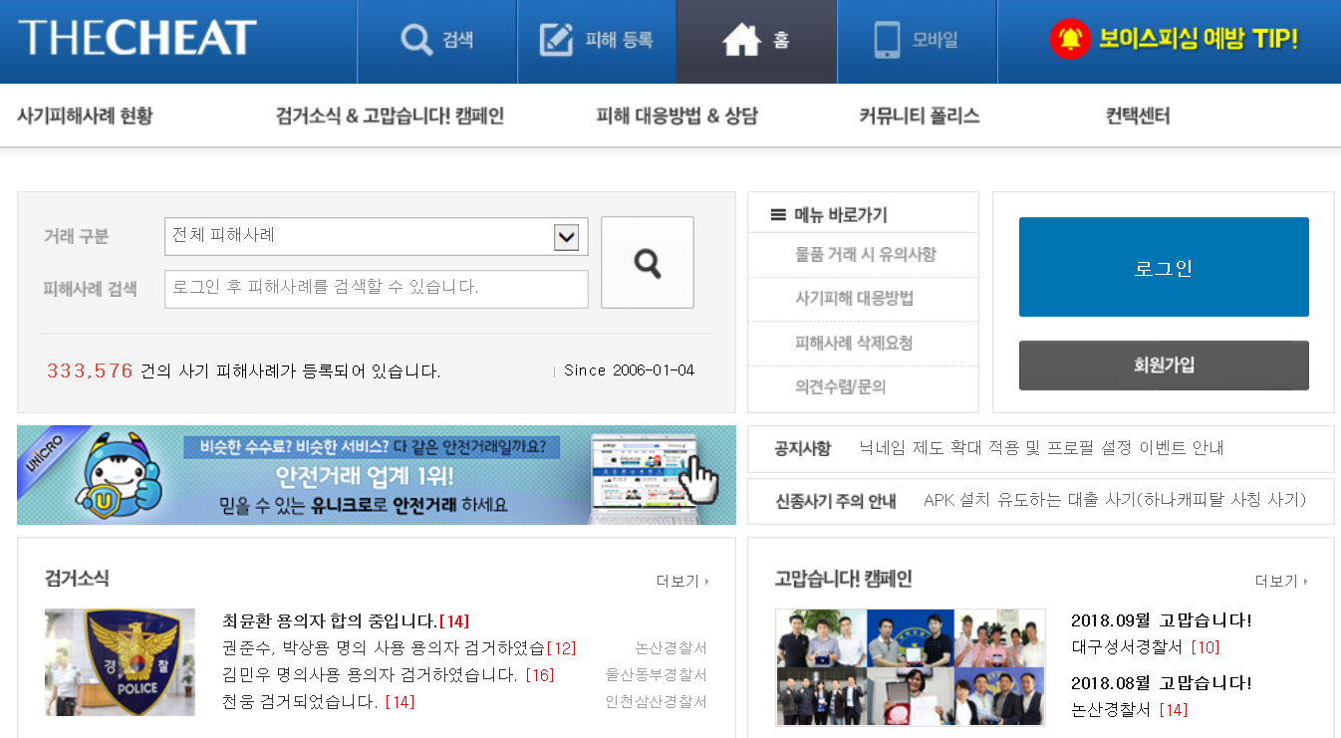
2. 금융분야
1. 빅데이터 분석 적용 사례
가치
활용기술
부정거래 추적을 통한 사기예방 (금융결제원)
사기유형 패턴 기반 예측
부정거래 자동감지
강화학습을 통한 사기패턴 참조데이터 강화
타 은행간
거래 실적정보
외부정보
통계적 분석 / 머신러닝
예측

Slide 11
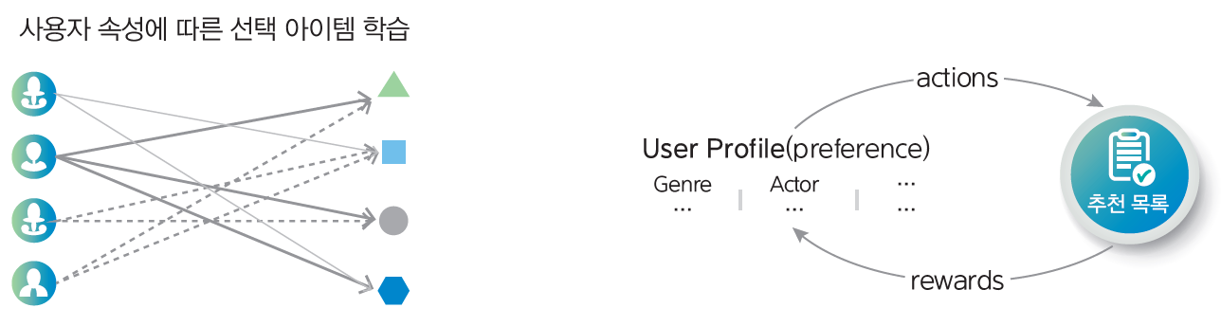
3. 고객 맞춤형 상품 추천
1. 빅데이터 분석 적용 사례
가치
활용기술
고객 선호도를 예측하여 선호 Item 제안
개인별 추천 알고리즘 구현

Slide 12
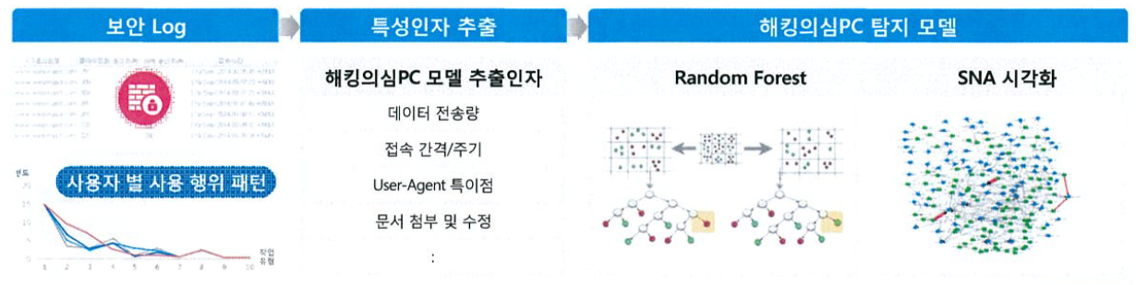
4. 보안 / 악성코드 탐지
1. 빅데이터 분석 적용 사례
가치
활용기술
고도화되는 악성코드 공격에 따라 기존 룰베이스 대응방식에서 분석을 통한 대응
보안 로그데이터 분석을 통한 해킹의심 PC 탐지
개인 정보유출 의심 직원 탐지

Slide 13
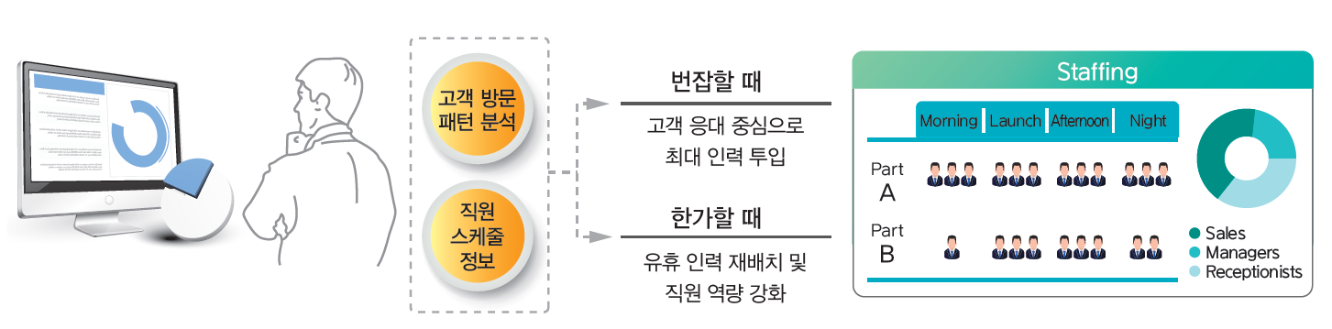
5. 매장별 방문고객 예측
1. 빅데이터 분석 적용 사례
가치
활용기술
방문객 수 예측결과 및 인건비, 구매전환율 예측
방문객수 예측 알고리즘
고객 방문패턴에 맞춘 직원 업무투입 최적화
직원업무 투입 최적화 알고리즘

Slide 14
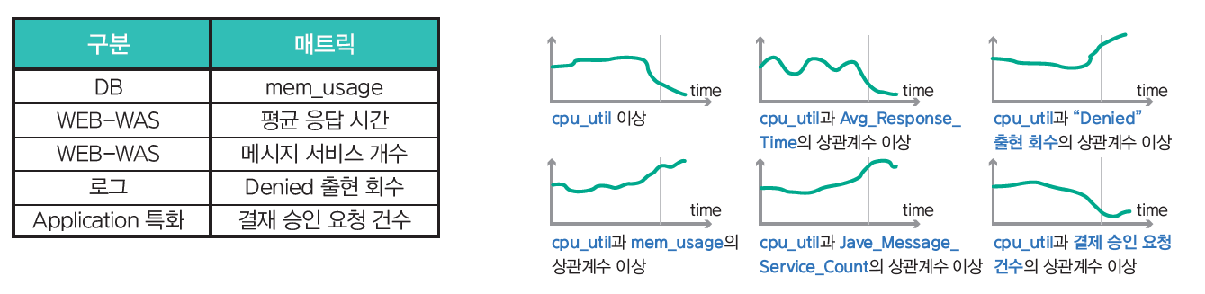
6. 인프라 이상징후 감지
1. 빅데이터 분석 적용 사례
가치
활용기술
빅데이터 분석에 기반한 장애 분석 및 예방 체계구축
로그분석 기반 이상징후 감지 : 단어 및 패턴 출현회수 측정 및 정상범위 산출
상관분석기반 이상징후 감지 (시계열 분석)

Slide 15
2. 빅데이터 분석 방법/데모

Slide 16
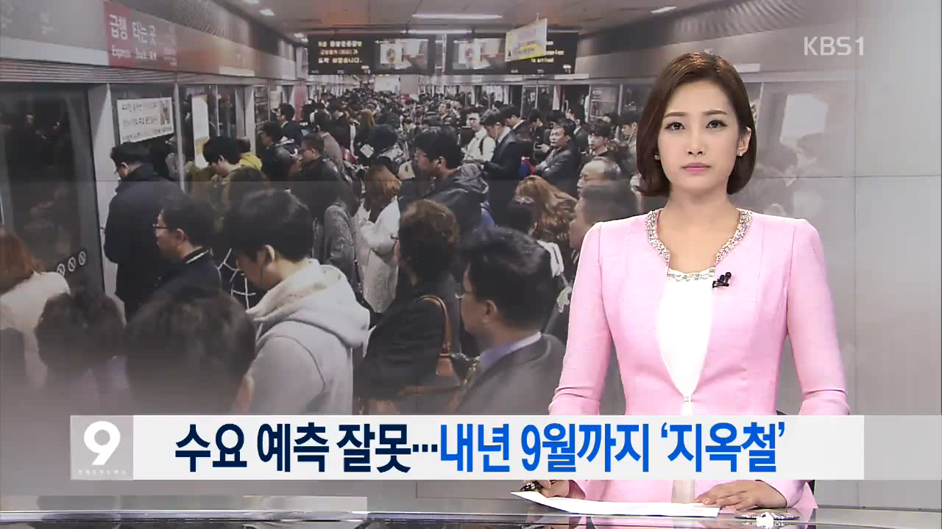

Slide 17
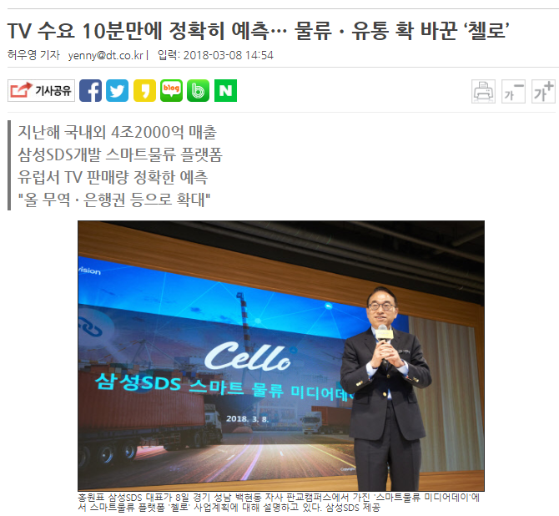
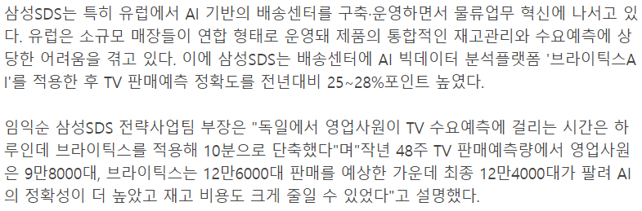

Slide 18







1. 분석 프로세스
2. 빅데이터 분석 방법/데모
분석 프로세스
데이터
데이터 수집
데이터 정제
데이터
분석/시각화
DB

Slide 19
2. 분석방법의 종류
2. 빅데이터 분석 방법/데모
분석 방법의 종류
데이터 분석
통계적 접근
(Statistics)
(머신러닝) 지도 학습
(Supervised Learning)
(머신러닝) 비지도 학습
(Unsupervised Learning)
A
B
C
D
통계방식 활용
회귀
(Regression)
분류
(Classification)
클러스터링
(Clustering)
Time-Series
Clustering using quantile
Moving average
Linear Regression
Decision Tree
SVM (Support Vector Machine)
Logistic Regression
K-means
Gaussian Mixture Model
답이 없는 상황에서
주어진 데이터를 특성에 맞게 가장 잘 설명하는 방법
통계 기법을 활용하여
문제를 풀어내는 방법
답에 영향을 주는 특성을 기계에 학습시킨후
미래에 특성만을 활용하여 답을 예측하는 방법

Slide 20

컴퓨터가 이해하는 코드는 어느 바보나 다 짤 수 있다.
훌륭한 프로그래머는 사람이 이해할 수 있는 코드를 짠다
마틴 파울러 (Martin Fowler)

Slide 21
3. 엔지니어의 역할
2. 빅데이터 분석 방법/데모
[엔지니어의 역할]
순서 | 대상 | 엔지니어의 역할
1 | 데이터 탐색 | 분석 작업을 위한 필요 데이터를 정의하고 유/무 확인
2 | 연동 데이터 정의 | 저장된 데이터의 시스템이름, 저장타입(RDB/FILE), 용량, 획득주기 등을 문서화한다.
3 | 데이터 정제 | 비정상 데이터를 정제한다 (또는 유효데이터라 하더라도 데이터를 사용할 수 있도록 가공한다)
4 | 분석모델 적용 | 문제를 해결하기 위한 최적의 분석모델을 적용한다 (데이터 사이언티스트)
5 | 검증 및 테스트 | 분석모델의 정확도를 검증한다.
6 | 분석모델 튜닝 | 개선점을 모델에 반영한다.
7 | 배포 | 프로그래머 없이 주기적으로 작동하도록 시스템화 한다
8 | 유지보수 | VOC를 접수 받아 모델을 보완/개선 한다.
순서 | 식별자 | 대상 | 시스템명 | 저장타입 | 크기 | 획득주기 | 컬럼
1 | IF-001 | 실적정보 | A시스템 | RDB | 10G | 매주
2 | IF-002 | 가격정보 | B시스템 | 엑셀 | 1G | 매일
3 | IF-003 | 연휴정보 | C시스템 | 웹 | 0.5G | 3개월

Slide 22
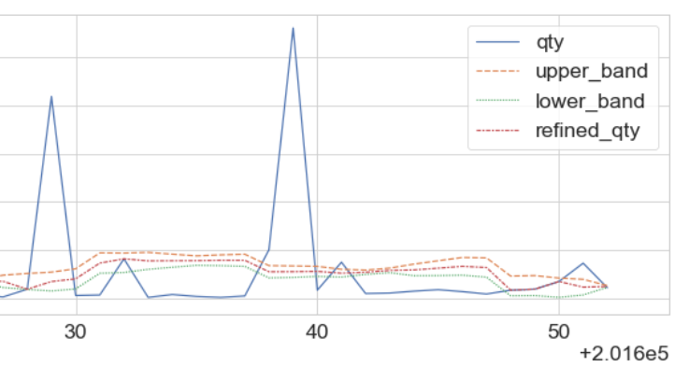
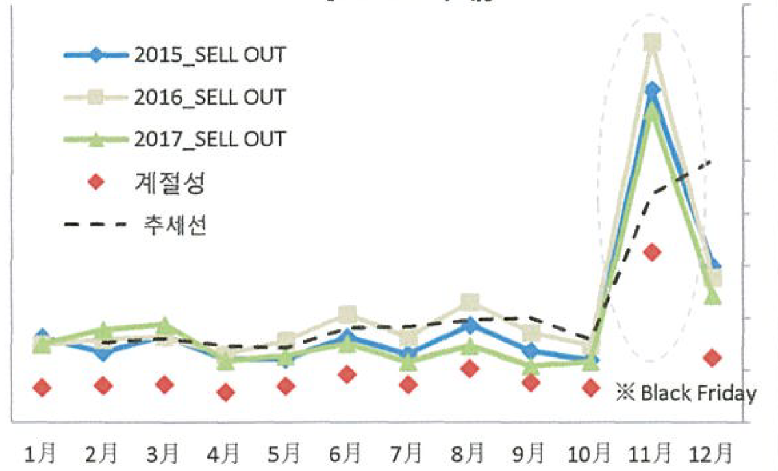
4-1. 데모 (통계적 접근)
2. 빅데이터 분석 방법/데모
[개념]- 통계함수 활용
A
기본예측모델
추가모델
FCST QTY =
판매량 지수
계절성 지수
PRICE
제품 AGE
지역 EVENT
MKT 비용효과
*
*
*
*
*
*
*
…
할인행사 기간, 날씨, Cannibalization,
계절성 지수 (주차별 효과)
판매량 예측

Slide 23
4-1. 데모 (통계 접근)
2. 빅데이터 분석 방법/데모
PRODUCT GROUP | PRODUCT | ITEM | YEARWEEK | SALES
REF | 2DOOR | REF56A01 | 201801 | 50
REF | 2DOOR | REF56A01 | 201802 | 100
REF | 1DOOR | REF56B02 | 201801 | 30
REF | 1DOOR | REF56B02 | 201802 | 60
LV1
제품이 속한 제품군
REF
냉장고
LV2
ITEM이 속한 제품
2DOOR
1DOOR
상위 계층의 주차별 효과
LV3
실제 구매한 ITEM
REF56A01
REF56A02
REF56B01
REF56B02
실 판매제품 예측

Slide 24
4-1. 데모 (통계적 접근)
2. 빅데이터 분석 방법/데모
[세부내용] - 통계함수 활용
이동평균법을 활용한 계절성 지수 산출방법
주차 |  | 1 | 2 | 3 | 4 | 5 | 6 | 7 | 8 | 9 | … | 45 | 46 | 47 | 48 | 49 | 50 | 51 | 52
1 | 실제 거래량 | 513589 | 438251 | 420290 | 458431 | 482381 | 570412 | 620392 | 571781 | 569545 | … | 621592 | 644949 | 681873 | 1103665 | 835398 | 752613 | 863189 | 1197170
2 | 추세 거래량 | 500536 | 509442 | 516120 | - | - | - | - | - | 실제거래량에 대한 이동평균 (13) |  |  | - | - | - | - | - | 831470 | 866666
3 | 변동률 | 7818 | 7275 | 6858 | - | - | - | - | - | 거래추세량에 대한 표준편차 (5) |  |  | - | - | - | - | - | 36844 | 30520
4 | 정상 범위 | 508354 ~ 492718 | 516716 ~ 502167 | 522978 ~ 509262 | - | - | - | - | - | 상한: 거래추세량 + 변동률 하한: 거래추세량 – 변동률 |  |  | - | - | - | - | - | 868315 ~ 794626 | 897187 ~ 836146
5 | 정제된 거래량 | 508355 | 502167 | 509262 | - | 실제거래량 > 상한가 → 상한가 실제거래량 < 하한가 → 하한가 실제거래량 |  |  |  |  |  |  |  |  |  |  | - | 868315 | 836146
6 | 스무딩 처리 | 506955 | 508139 | 509330 | - | 이동평균 (3) |  |  |  |  |  |  |  |  |  |  | - | 811030 | 830280
7 | 계절성지수 | 1.013/ 1.003 | 0.86/ 0.99 | 0.83/ 1 | - | 계절성 지수 = 실제 거래량 / 스무딩 처리 계절성 지수 = 정제된 거래량 / 스무딩 처리 |  |  |  |  |  |  |  |  |  |  | - | 1.45/ 1.07 | 0.98/ 1.007

Slide 25
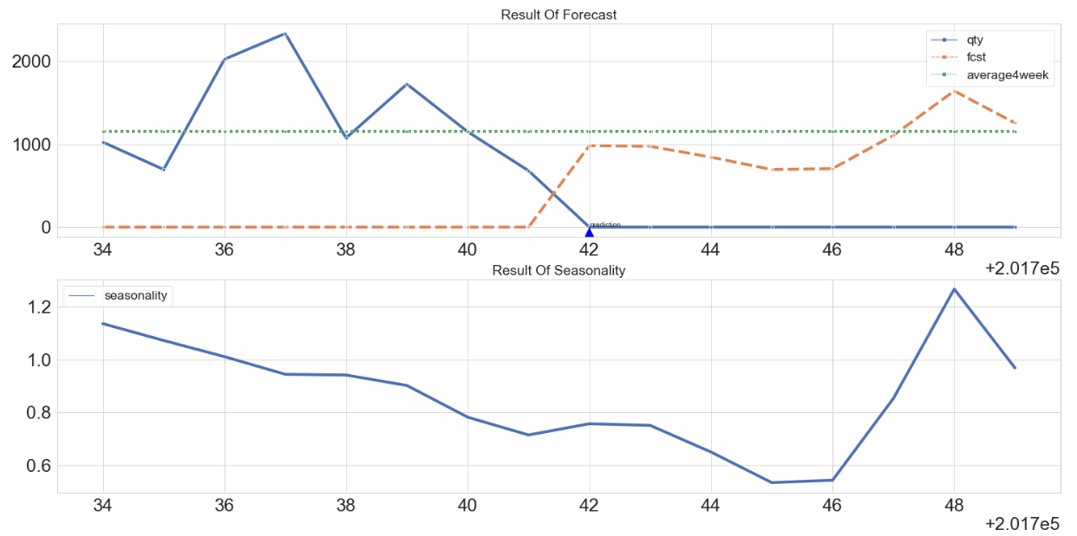
4-1. 데모 (통계적 접근)
2. 빅데이터 분석 방법/데모
[시연] - 통계함수 활용
A
구분 | 대상
개발언어 | Python
개발 플랫폼 | Anaconda
개발환경 | Jupyter notebook
파일명 | Minimal Forecasting
예측 모델 데모
(통계적 접근)

Slide 26

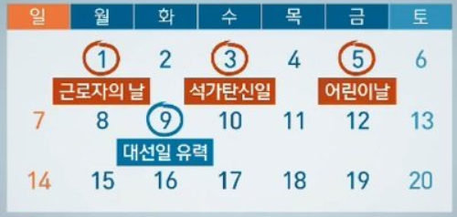

4-2. 데모 (지도학습)
2. 빅데이터 분석 방법/데모
Features (휴일정보)
Features (프로모션 정보)
Label (판매량)
학습 데이터
기계 학습 [훈련]
기계 학습 [예측]
전체 데이터
Training-Data
ML-TRAIN
Coefficient
ML-Predict
Test-Data
테스트 데이터

Slide 27
4-2. 데모 (지도학습-Regression)
2. 빅데이터 분석 방법/데모
[개념]– Regression (Decision Tree)
B
과거 거래량에 영향을 주는 특성(프로모션, 홀리데이)과의 관계를 학습한 후 미래의 특성 값만을 활용하여 거래량 예측
QTY
홀리데이
여부
프로모션
여부
프로모션
비율
=
데이터 탐색
모델 설계
주차 정보 | 대상 | 홀리데이 여부 | 프로모션여부 | 프로모션 비율 | 거래량
38 | A | NO | NO | - | ?
37 | A | NO | YES | 10 | 32
36 | A | YES | YES | 30 | 52
35 | A | NO | NO | - | 12
34 | A | YES | NO | - | 14
33 | A | YES | YES | 50 | 24
32 | A | YES | NO | - | 12
31 | A | YES | NO | - | 16
홀리데이
미래
프로모션
과거
31,32,33,34,36
프로모션 비율
35
37
38주 Holiday 아니면서 프로모션 없음 → 12

Slide 28
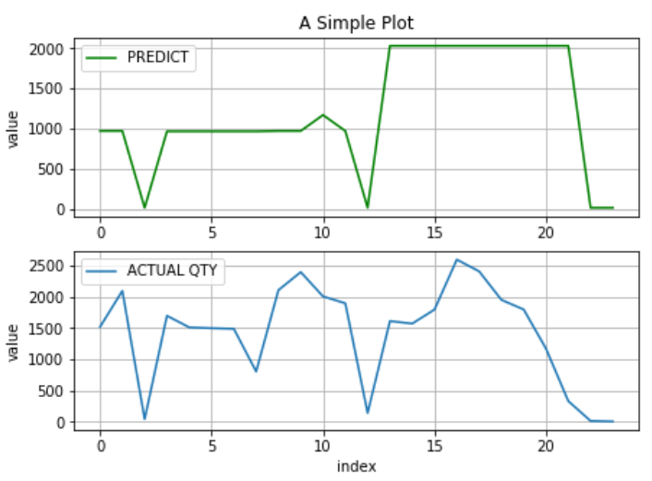
4-2. 데모 (지도학습-Regression)
2. 빅데이터 분석 방법/데모
[시연]– Regression (Decision Tree)
B
구분 | 대상
개발언어 | Python
개발 플랫폼 | Anaconda
개발환경 | Jupyter notebook
파일명 | 4-0. DecisionTree
예측 모델 데모 (지도학습)

Slide 29
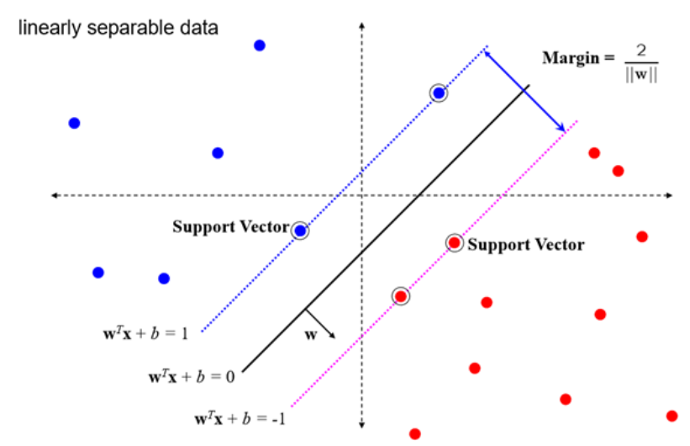
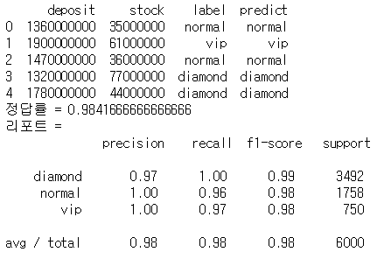
4-2. 데모 (지도학습-Classification)
2. 빅데이터 분석 방법/데모
[개념/시연] – Classification (SVM)
C
데이터의 집단을 분류 시 최적의 분류 선을 생성 한 후 미래 데이터에 대해서 기존에 학습한 내용을 바탕으로 예측
데이터 탐색
모델 설계
고객 ID | 주식 | 부동산 | 대출 | 거래량
C0001 | 1200 | 1500 | 0 | VIP
C0001 | 1000 | 1200 | 0 | VIP
C0002 | 500 | 600 | 100 | DIA
C0003 | 200 | 100 | 100 | NORMAL
C0004 | 500 | 2000 | 0 | VIP
C0005 | 100 | 50 | 50 | NORMAL
C0006 | 100 | 100 | 30 | NORMAL
C0007 | 700 | 600 | 0 | DIA
미래
과거

Slide 30
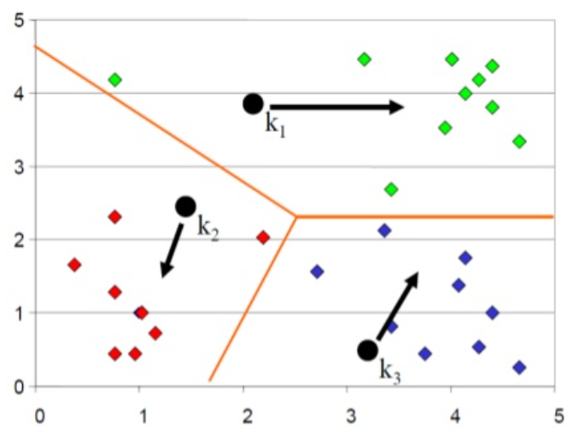
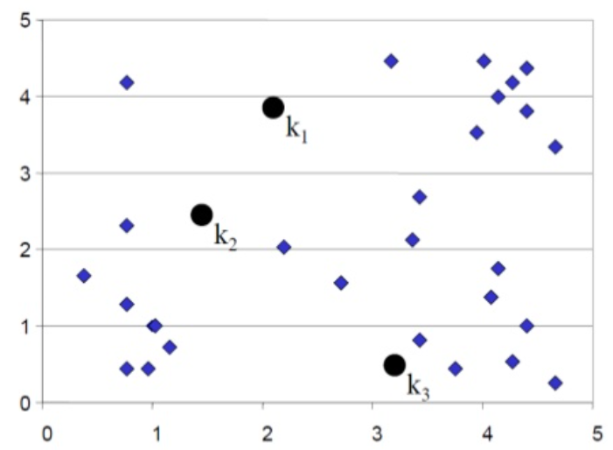
4-3. 데모 (비 지도 학습)
2. 빅데이터 분석 방법/데모
[개념]– 분류 (K-Means Clustering)
D
데이터를 내부 집단간의 유사성이 높고 외부 진단과는 유사성이 낮도록 분류하는 방법
[Step1]
- 클러스터의 개수를 정함
- K개의 초기 centroid(중심)를 random하게 선택한다.
[Step2]
각각의 객체를 자기자신에서 가장가까운 centrold에 할당
같은 centrold에 할당된 객체의 평균을 구한다
[Step 반복]
각 centroid의 평균을 중심으로 다시 Step2 를 반복한다. (클러스터의 멤버가 변하지 않은 경우 멈춘다)

Slide 31
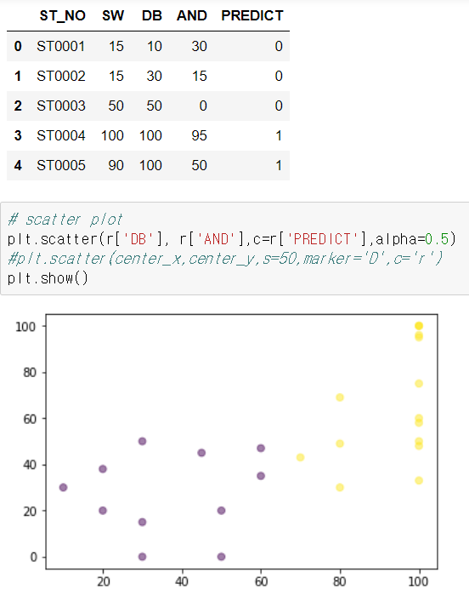
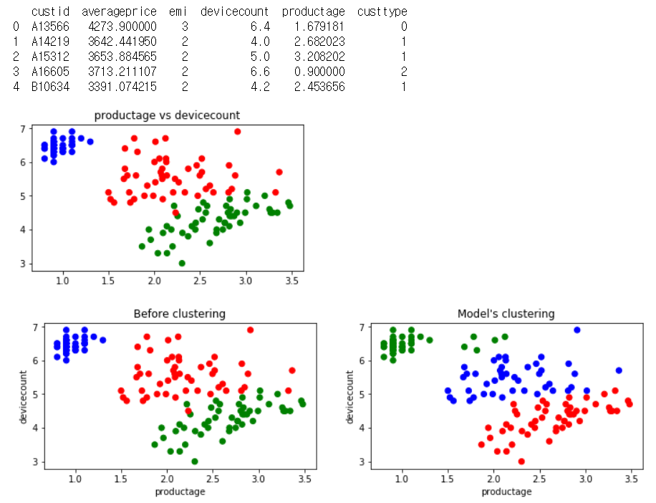
4-3. 데모 (비 지도 학습)
2. 빅데이터 분석 방법/데모
[시연]– 분류 (K-Means Clustering)
D
구분 | 대상
개발언어 | Python
개발환경 | Jupyter Notebook
시각화 | Jupyter Notebook
파일명 | 학생분류
고객분류 데모 (비지도 학습)
학생분류 데모 (비지도 학습)

Slide 32
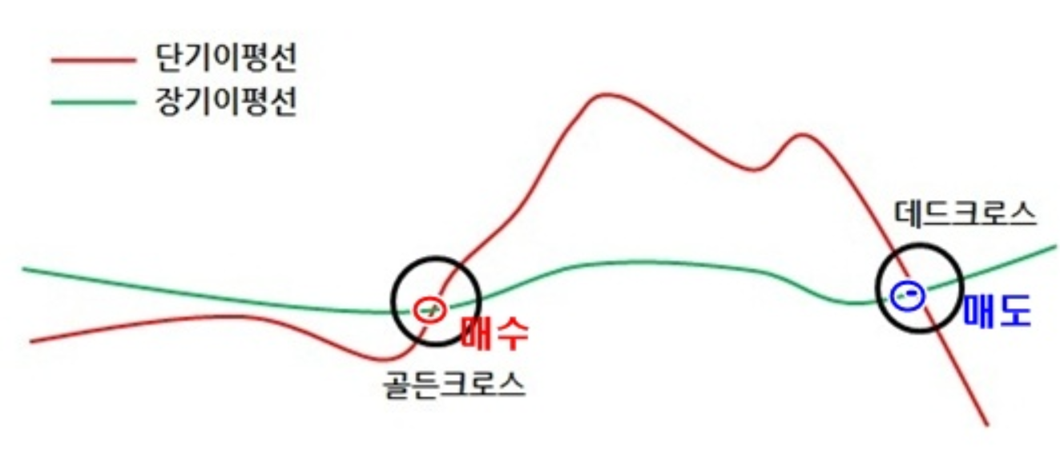
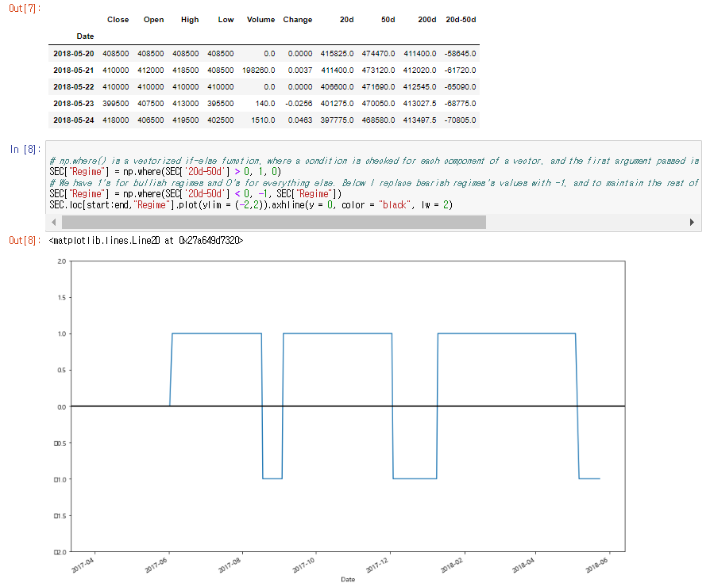
4-4. 데모 (금융데이터 분석)
2. 빅데이터 분석 방법/데모
[시연]– 주식 매도/매수 결정
골든크로스: 단기이동평균이 장기이동평균보다 높아서 상승 곡선인 경우 (매수 – 사야함)
데드크로스: 단기이동평균이 장기이동평균보다 낮아서 최근 실적이 부진한 경우 (매도 – 팔아야 함)
구분 | 대상
개발언어 | Python
개발환경 | Jupyter Notebook
시각화 | Jupyter Notebook
파일명 | 주가데이터 분석

Slide 33
3. 빅데이터플랫폼 이해

Slide 34



1. 빅 데이터 분석 플랫폼 필요성
3. 빅데이터플랫폼 이해
왜 필요할까요?
빅 데이터를 빠르게 분석하여 적시에 정확한 정보를 제공
공급/수요
판단 오류
공급/수요
밸런스 유지
다음 주 TV 생산량은
몇 대 인가요?
일반 플랫폼
(늦은 정보제공)
빅 데이터 분석 플랫폼
(빠른 정보제공)
분석 알고리즘
수요 예측
패턴 생성
이상치 제거
분석 데이터
과거 판매실적
연휴 일정
판매가격

Slide 35
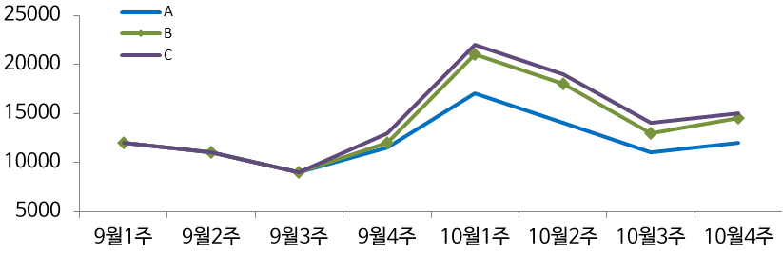


2. 빅 데이터 분석 플랫폼 적용사례
3. 빅데이터플랫폼 이해
빅데이터 분석 플랫폼이 경영혁신을 이끌었습니다.
기술
판매량
최적 이익률 산출을 위한
가격 시뮬레이션
판매량 예측
(빅 데이터 분석 플랫폼)
처리시간 단축
효과
시뮬레이션 | 가격할인 비율 | 이익률
A | 20% | 17%
B | 30% | 23%
C | 40% | 21%
어려운
가격결정 회의
간단한
이슈확인 회의
빅데이터 분석 플랫폼 도입 후
혁신적인 경영관리 환경 구축함

Slide 36
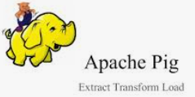


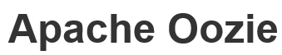



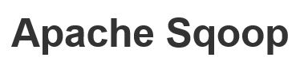



3. 빅 데이터 분석 플랫폼
3. 빅데이터플랫폼 이해
빅데이터 분석 플랫폼이 뭘까요? (하둡에코 시스템)
분산처리 시스템
스케쥴링
서비스
일괄 관리
데이터 수집/적제
분산저장 시스템
Hadoop core

Slide 37
3-1. 하둡에코시스템 (분산처리 시스템)
3. 빅데이터플랫폼 이해
Spark
분산처리 시스템
스케쥴링
서비스
일괄 관리
데이터 수집/적제
분산저장 시스템
Hadoop core
1
2014년 5월 UC Berkely 에서 출시(v1.0)
(running time, s)
spark
타 플랫폼
2
고속 인 메모리 기반 분산 처리 플랫폼
타 플랫폼 대비
10배 이상 빠름
3
오픈 소스
4
다양한 프로그래밍 언어(SQL, Scala, R, Python) 지원
5
머신러닝 라이브러리 지원 (ML Library)
6
주요 기업에서 많이 활용 (신기술 →기술인력 부족)
(Iteration, 횟수)

Slide 38
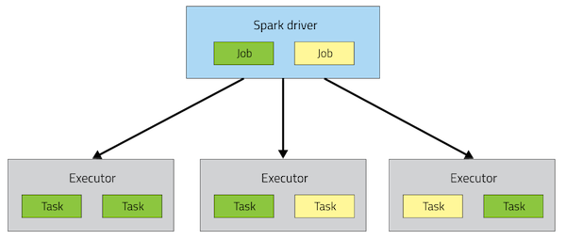
3-1. 하둡에코시스템 (분산처리 시스템)
3. 빅데이터플랫폼 이해
Spark
분산처리 시스템
스케쥴링
서비스
일괄 관리
데이터 수집/적제
분산저장 시스템
Hadoop core
Scala
Python
R
Java
ML Lib
Spark SQL
Streaming
GraphX
Spark Core
YARN
Spark scheduler
하나의 작업을 동시 수행
(인 메모리 기반)
Local / S3
RDBMS
HDFS

Slide 39
3-2. 하둡에코시스템 (분산저장 시스템)
3. 빅데이터플랫폼 이해
Hadoop (HDFS, MapReduce)
분산처리 시스템
스케쥴링
서비스
일괄 관리
데이터 수집/적제
분산저장 시스템
Hadoop core
1
2011년 오픈소스 아파치 하둡 (2006년 개발)
2
분산환경 빅데이터 저장/처리 (자바기반)
3
오픈 소스

Slide 40
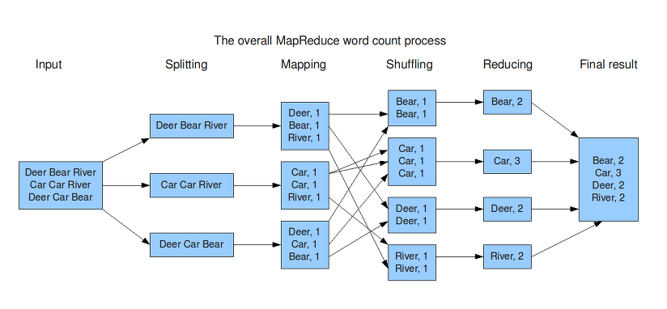
3-2. 하둡에코시스템 (분산저장 시스템)
3. 빅데이터플랫폼 이해
HDFS - MapReduce
분산처리 시스템
스케쥴링
서비스
일괄 관리
데이터 수집/적제
분산저장 시스템
Hadoop core
map
collect
reduce
HDFS
MapReudce

Slide 41




Q/A
감사합니다.

Slide 42
Session
파이썬 프로그래밍

Slide 43
교육목표: 프로그래밍을 이해하고 왜 배워야 하는지 알아본다
CONTENTS
CONTENTS
1
파이썬 소개
2
설치 및 설정
3
라이브러리 소개
4
핵심정리 및 Q&A

Slide 44
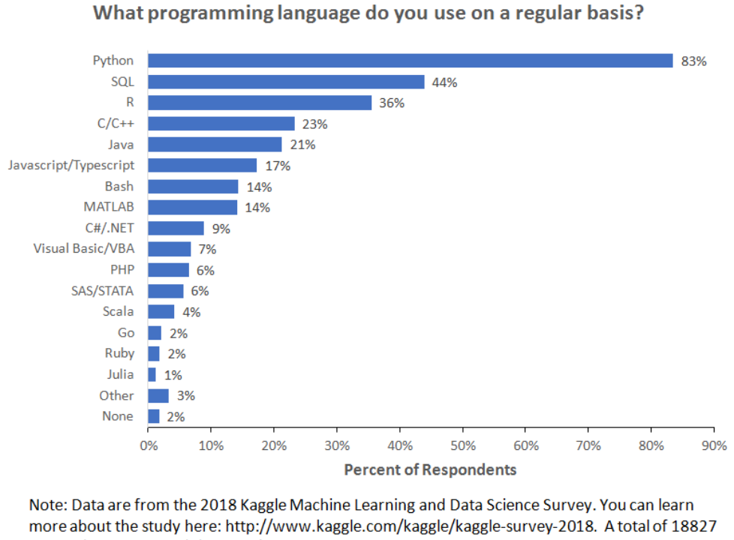
1. 파이썬 소개
왜 파이썬을 배워야 할까요?
1
1991년 개발된 스크립트 언어 (Guido Van Rossem)
2
배우기 쉽고 친화적 언어 (2018년 가장 많이 사용)
3
다양한 라이브러리
4
외부 프로그래밍과 연계가 용이함
5
데이터 분석 애플리케이션 개발을 위한 최고의 언어
6
주요 기업에서 많이 활용

Slide 45
2. 설치 및 설정
파이썬 설치 순서
아나콘다 설치
레드햇에서 만든 설치소프트웨어로
수학이나 과학에 관련된 필수 라이브러리를 묶어서 배포 한 버전
Ipython Notebook(Jupyter)
노트북 실행
Interactive한 환경의 파이썬 개발환경으로
코드자동완성, 줄단위 실행등 개발환경 제공

Slide 46
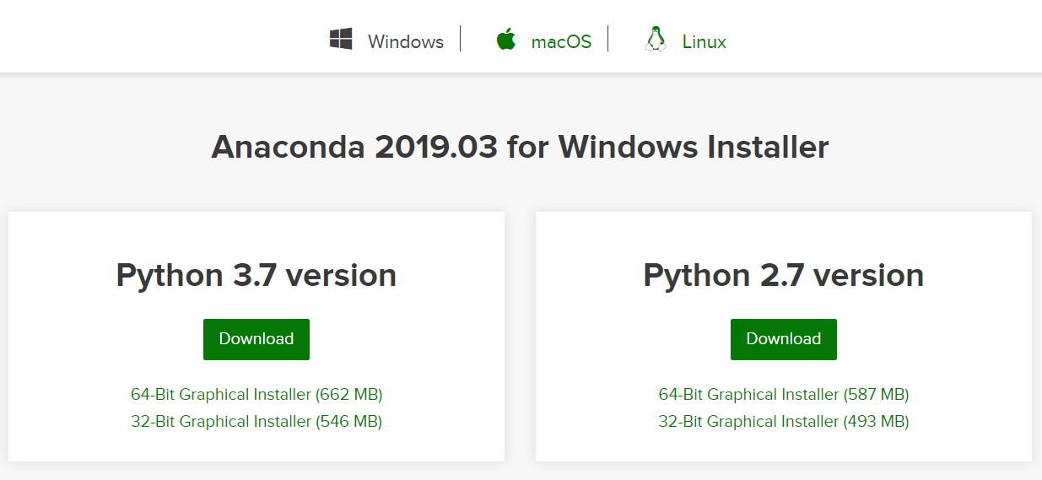
2. 설치 및 설정
1. 아나콘다 설치 (다운)
자신의 운영체제 선택
1
자신의 운영체제 종류 선택
(제어판->시스템 및 보안 -> 시스템)
2

Slide 47
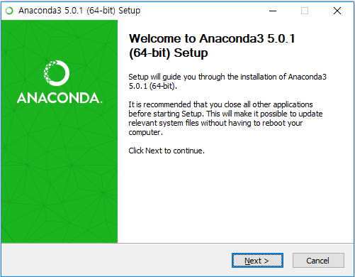
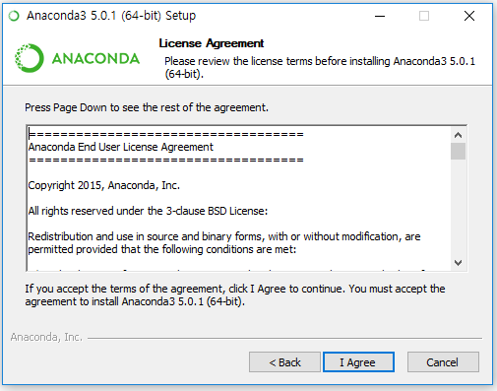
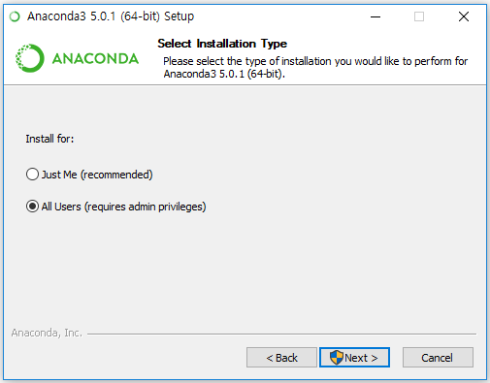
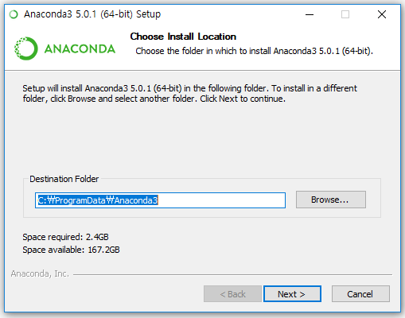
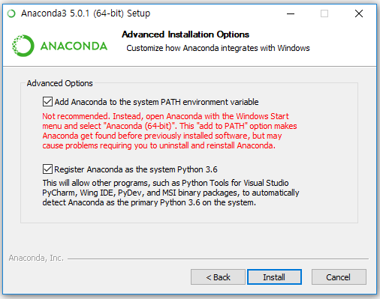
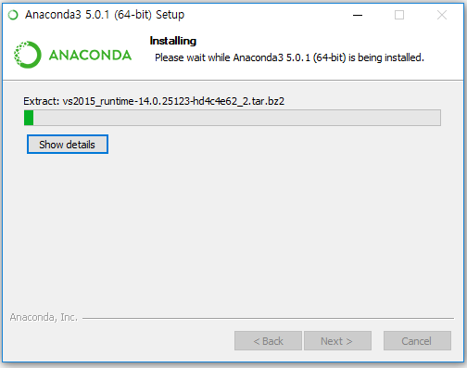
2. 설치 및 설정
Just Me 로 해도 상관없음
All User → 라이브러리 다운로드 in 관리자모드
Just Me → 라이브러리 다운로드 in cmd
1. 아나콘다 설치 (다운)
** 중요!!!! 환경설정 꼭 체크

Slide 48
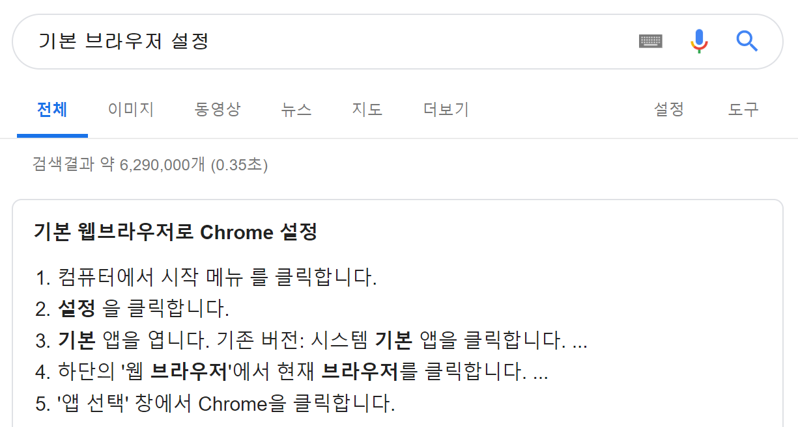
2. 설치 및 설정
설치 완료 후
크롬을 기본 브라우저로 설정하세요
(구글에서 “크롬 기본브라우저 설정“ 검색)

Slide 49
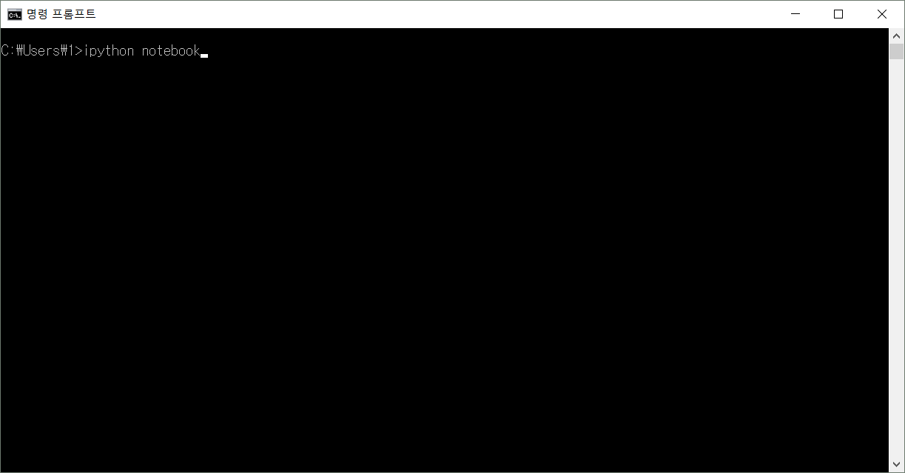
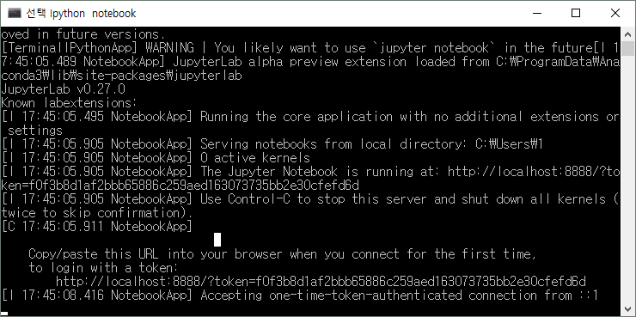
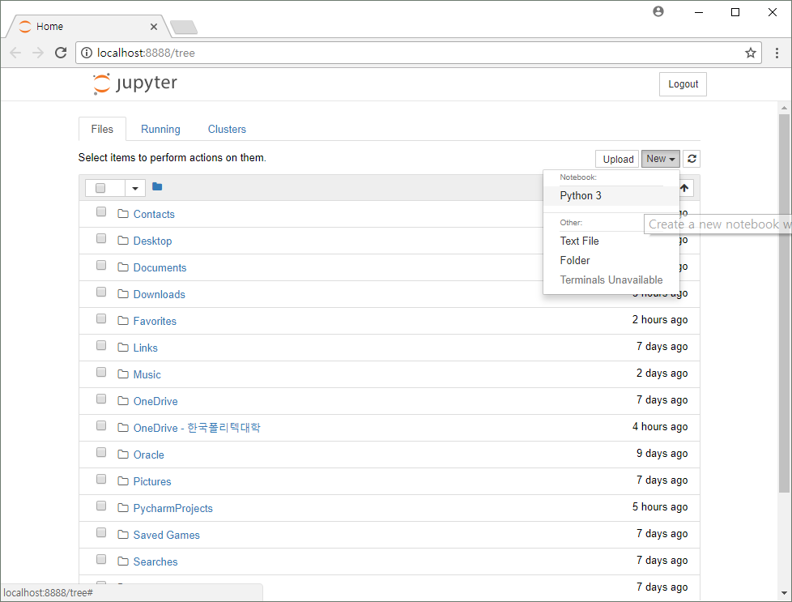
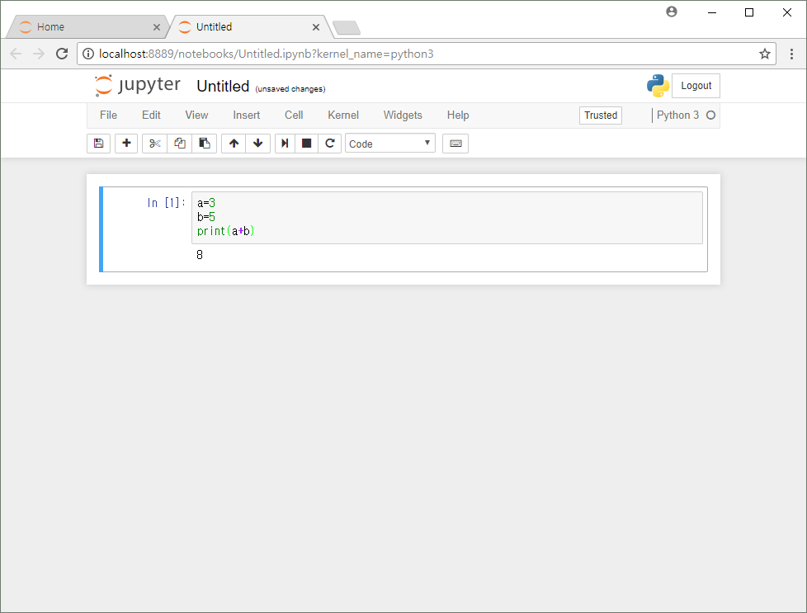
2. 설치 및 설정
2. Ipython notebook 설정 확인
서버 실행 화면
Ipython notebook 자동 실행 (Python 생성)
샘플코드 테스트

Slide 50
2. 설치 및 설정
3. Ipython notebook (Jupyter notebook) 주요 단축키
모드 | 단축키 | 설명
명령 모드 | Shift+M | 셀 합치기
 | L | Line 줄 보이기
 | D+D | 셀 삭제하기
 | A | 현재 셀 위에 셀 추가하기
 | B | 현재 셀 아래에 셀 추가하기
 | Enter / Esc | 에디트모드 진입 / 커맨드모드 진입
에디트 모드 | shift+tab | 함수 사용예제
 | . + (tab) | 사용가능한 함수목록 시현
 | Ctrl + Enter / Shift + Enter | 그냥 실행 / 실행 후 이동
 | Ctrl + / | 주석 적용 / 해제
 | Ctrl + Shift + ‘-’ | 셀 나누기
Y: 코드전환
M: 마크다운 전환
* 명령모드에서 H 키 누르면 단축키 목록이 시현됨

Slide 51
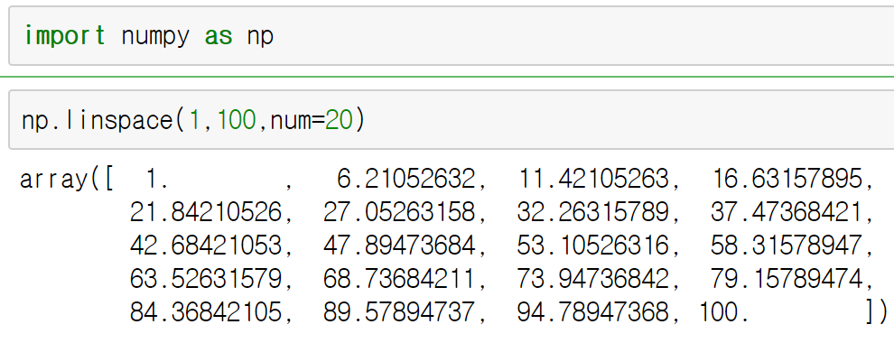
3. 라이브러리 소개
1. Numpy
1
빠르고 효율적인 다차원 배열 객체
2
배열 또는 배열간 연산 수행
3
데이터 Read/Write
4
선형대수 계산, 난수발생기 는 수학연산
1~100까지 20개의 숫자 생성
5
C언어 연계
pip install numpy

Slide 52
실습
random함수를 활용하여 10개의 랜덤한
수를 생성하세요

Slide 53
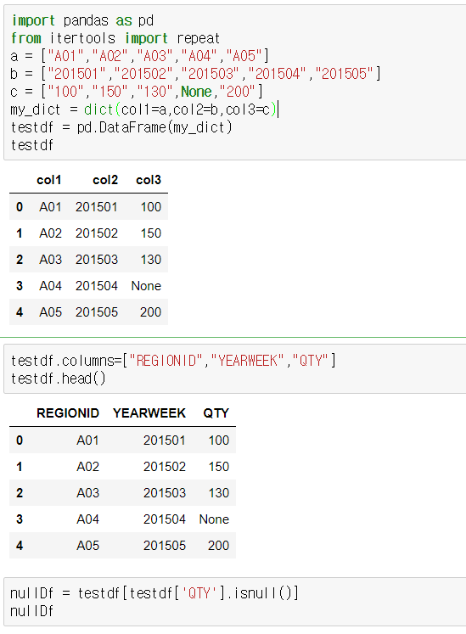
3. 라이브러리 소개
2. pandas
1
고성능 배열계산 제공 및 데이터 조작 라이브러리
2
스프레드시트, RDB 데이터 접근
3
고성능 시계열 처리 기능
4
R의 데이터프레임과 연계
5
금융 데이터 분석용 툴 제공
pip install pandas
pip install pandas-datareader
https://pandas.pydata.org/
* 한글깨짐 현상 → read or write 시(pd.tocsv) encoding=“ms949” 적용

Slide 54
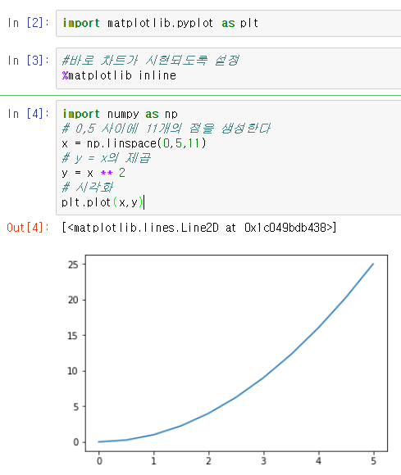
3. 라이브러리 소개
3. matplotlib
1
그래프나 2차원 데이터 시각화용 라이브러리
2
다양한 차트 예제 활용가능함
pip install matplotlib
https://matplotlib.org/gallery/index.html
* 한글깨짐 현상 → 폰트적용 필요 (malgun.ttf 파일 적용)

Slide 55
실습
x = np.linspace(1,20,2)
y = x ** 2 활용하여 문제를 차트를 그리세요

Slide 56
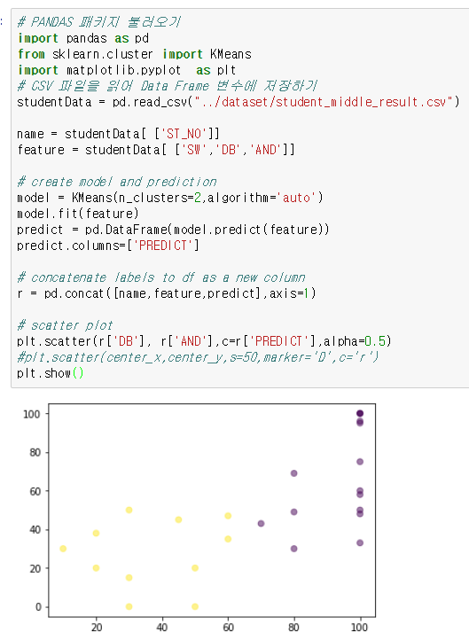
3. 라이브러리 소개
4. scikit-learn
1
싸이킷 런 - 파이썬 머신러닝 라이브러리 정석
2
분류, 회귀, 클러스터링 지원 및 결과검증 기능 제공
pip install –U scikit-learn scipy matplotlib scikit-image
pip install pandas
관련문서
http://scikit-learn.org/stable/documentation
사용자가이드
http://scikit-learn.org/stable/modules/classes.html

Slide 57
참조. 따라하기 (Decision Tree)
2. 빅데이터 분석 방법/데모
[개념]– Regression (Decision Tree)
B
과거 거래량에 영향을 주는 특성(프로모션, 홀리데이)과의 관계를 학습한 후 미래의 특성 값만을 활용하여 거래량 예측
QTY
홀리데이
여부
프로모션
여부
프로모션
비율
=
데이터 탐색
모델 설계
주차 정보 | 대상 | 홀리데이 여부 | 프로모션여부 | 프로모션 비율 | 거래량
38 | A | NO | NO | - | ?
37 | A | NO | YES | 10 | 32
36 | A | YES | YES | 30 | 52
35 | A | NO | NO | - | 12
34 | A | YES | NO | - | 14
33 | A | YES | YES | 50 | 24
32 | A | YES | NO | - | 12
31 | A | YES | NO | - | 16
홀리데이
미래
프로모션
과거
31,32,33,34,36
프로모션 비율
35
37
38주 Holiday 아니면서 프로모션 없음 → 12

Slide 58
참조. 따라하기 (Decision Tree)
2. 빅데이터 분석 방법/데모
[따라하기]– Regression (Decision Tree)
B
구분 | 대상
개발언어 | Python
개발 플랫폼 | Anaconda
개발환경 | Jupyter notebook
파일명 | DecisionTree
예측 모델 데모 (지도학습)

Slide 59
4. 핵심정리 및 Q&A
기억합시다
1
프로그래밍은 어렵지 않고 시기가 중요하지 않다
2
파이썬은 배우기 쉽고 실무에 많이 활용되는 언어이다.
3
주요 라이브러리 numpy(배열연산), pandas(데이터 조작), matplotlib(차트) 기억
4
파이썬 설치 (아나콘다, 파이참)

Slide 60
4. 핵심정리 및 Q&A
쉬는시간 이후 파이썬 툴 사용법 및
실습용 데이터를 활용하여 데이터를 불러오는 실습을 하겠습니다

